Slide 1
Kemian peruslaskut
KPL 4

Slide 2
Pyöristäminen
Mikäli tehtävässä tehdään useampia laskuja, pyöristä tulos vasta ihan lopussa!
Pyöristäminen tehdään tehtävänannossa olevan epätarkimman luvun mukaan. Lisäksi pyöristyssääntöjä on kaksi erilaista:
  Yhteen- tai vähennyslaskussa lopputulokseen otetaan yhtä monta desimaalia, kuin mitä epätarkimmassa luvussa oli.
  Kerto- tai jakolaskussa lopputulokseen otetaan saman verran merkitseviä lukuja, kuin mitä epätarkimmassa luvussa oli.

Slide 3
Merkitsevät numerot
Merkitseviä numeroita lasketaan eri tavalla riippuen siitä, onko kyseessä kokonaisluku vai desimaaliluku.
  Kokonaisluvun tapauksessa lopussa olevat nollat eivät ole merkitseviä.
  Desimaaliluvun tapauksessa alussa olevat nollat eivät ole merkitseviä.
2500 Luvussa on 2 merkitsevää lukua.
2501 Luvussa on 4 merkitsevää lukua.
0,021 Luvussa on 2 merkitsevää lukua.
1,001 Luvussa on 4 merkitsevää lukua.

Slide 4
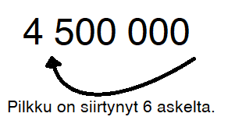
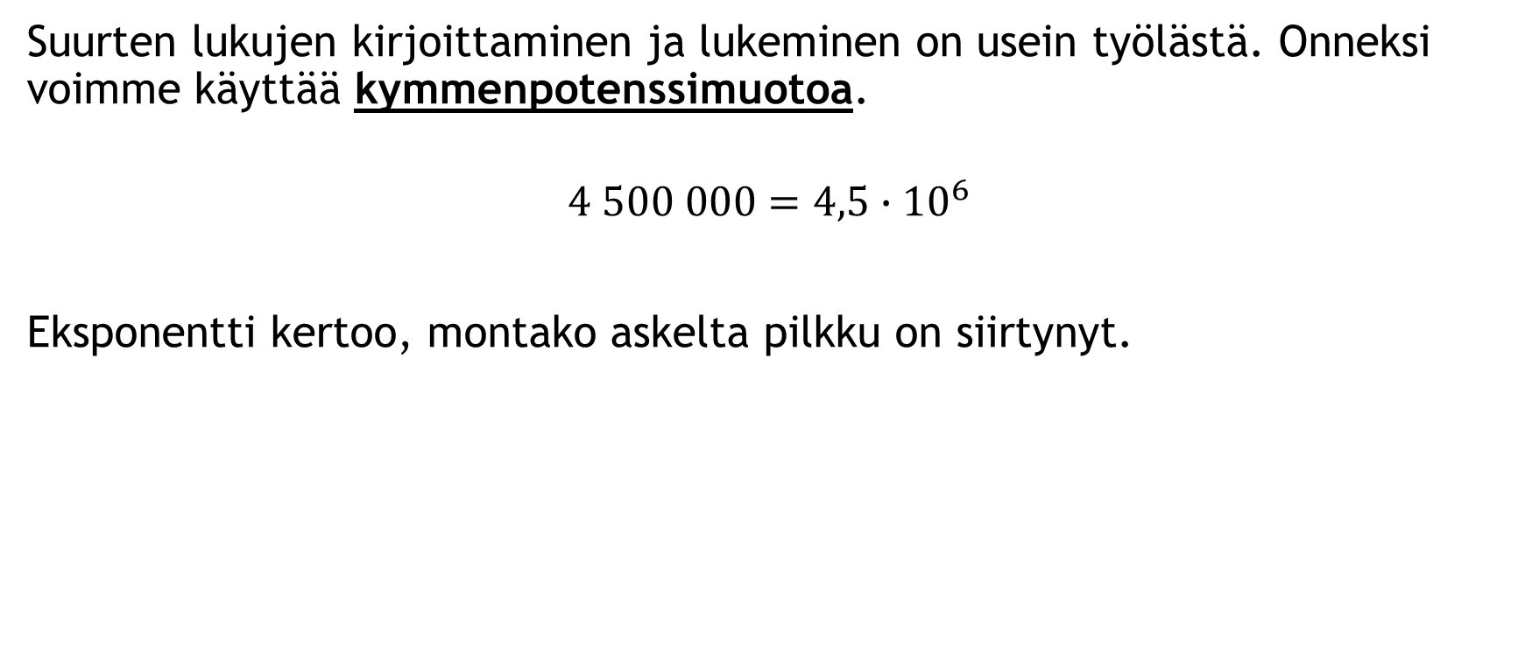
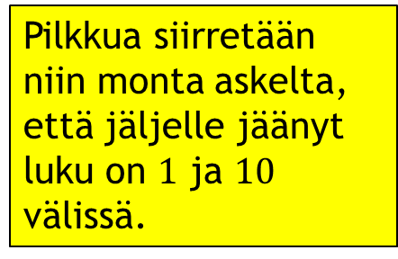
Kymmenpotenssimuoto
Suurten lukujen kirjoittaminen ja lukeminen on usein työlästä. Onneksi voimme käyttää kymmenpotenssimuotoa.
$$4 500 000=4,5∙{10}^{6}$$
Eksponentti kertoo, montako askelta pilkku on siirtynyt.
Nämä luvut tarkoittavat samaa asiaa.
Pilkkua siirretään niin monta askelta, että jäljelle jäänyt luku on $1$ ja $10$ välissä.

Slide 5
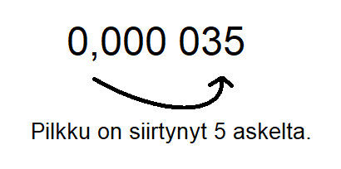

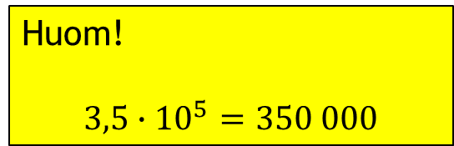

Kymmenpotenssimuoto pienillä luvuilla
Hyvin pienten (nollaa lähellä olevien) lukujen kanssa voidaan myös käyttää kymmenpotenssimuotoa.
$$0,000 035=3,5∙{10}^{−5}$$
Negatiivinen eksponentti ilmoittaa, että kyseessä on pieni luku.
Pilkkua siirretään niin monta askelta, että jäljelle jäänyt luku on $1$ ja $10$ välissä.
Huom!
$$3,5∙{10}^{5}=350 000$$

Slide 6
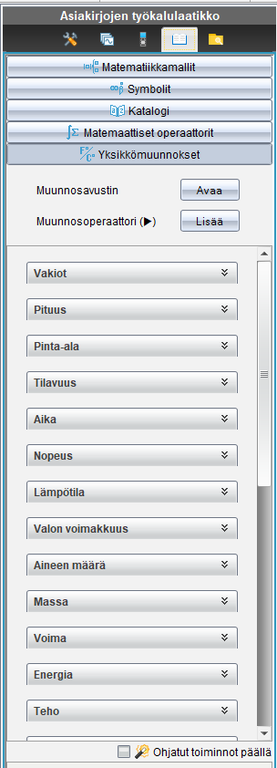
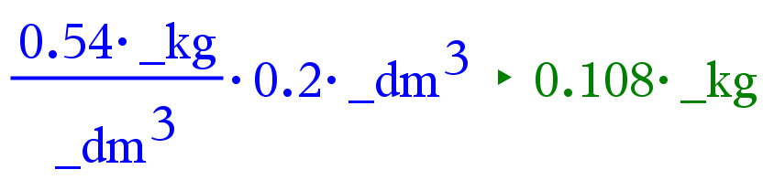
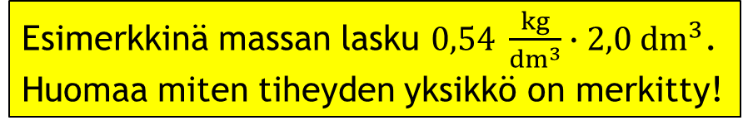
Yksiköt
Kemian laskuihin täytyy merkitä yksiköt jokaiseen laskuun mukaan.
TI-Nspirellä yksiköt voidaan merkitä lukuarvojen jälkeen alaviivan avulla. Tällöin laskin antaa vastaukseksi myös oikean yksikön!
Esimerkkinä massan lasku $0,54 \frac{kg}{{dm}^{3}}∙2,0 {dm}^{3}$. Huomaa miten tiheyden yksikkö on merkitty!

